Slide 1
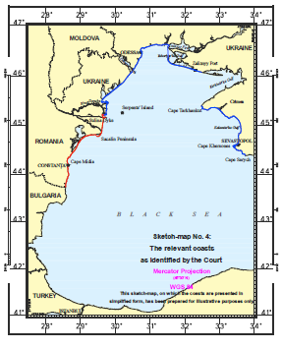
12. HAFTA DENİZ ALANLARININ SINIRLANDIRILMASI
Örn. 2009 Karadeniz’de Deniz Alanı Sınırlandırma Davası (Romanya v. Ukrayna)
1) UAD öncelikle sınırlandırılacak deniz alanında devletlerin esas hatlarını tespit eder.

Slide 2
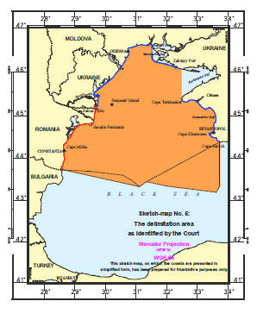
DENİZ ALANLARININ SINIRLANDIRILMASI
Örn. 2009 Karadeniz’de Deniz Alanı Sınırlandırma Davası (Romanya v. Ukrayna)
2) UAD ardından tarafların iddia ettikleri deniz alanlarını ve sınırlamaya konu deniz alanını belirler.

Slide 3
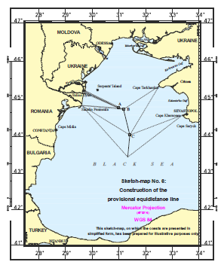
DENİZ ALANLARININ SINIRLANDIRILMASI
Örn. 2009 Karadeniz’de Deniz Alanı Sınırlandırma Davası (Romanya v. Ukrayna)
3) UAD daha sonra nihai olmayan bir orta hat belirler.

Slide 4
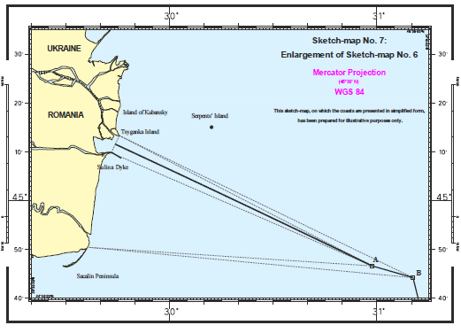
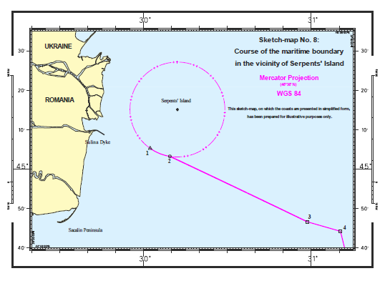
DENİZ ALANLARININ SINIRLANDIRILMASI
Örn. 2009 Karadeniz’de Deniz Alanı Sınırlandırma Davası (Romanya v. Ukrayna)
4) UAD orta hattan ayrılmayı gerektiren durumlar var ise bunları dikkate alarak orta hattı değiştirir.
Örneğimizde, UAD’ye göre, Romanya açıklarında Ukrayna’ya ait Yılan Adası’nın karasuları vardır.

Slide 5
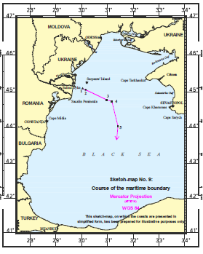
DENİZ ALANLARININ SINIRLANDIRILMASI
Örn. 2009 Karadeniz’de Deniz Alanı Sınırlandırma Davası (Romanya v. Ukrayna)
5) Sonuç: UAD’nin belirlediği sınırlama çizgisi

